Slide 1
Zeitplanung
0 Intro (RW)
10 Macros (JS)
25 Add-ins (RW)
45 Packages (JS)
60 Ende

Slide 2
Visual Studio 2005 anpassen und erweitern
Jens Schaller
Roland Weigelt

Slide 3
Über uns
Jens Schaller
Blog: http://jens-schaller.de/blog
Tool: http://sonicfilefinder.jens-schaller.de
Mail: mail@jens-schaller.de
Roland Weigelt
Blog: http://weblogs.asp.net/rweigelt
Tool: http://www.roland-weigelt.de/ghostdoc/
Mail: mail@roland-weigelt.de

Slide 4
Los geht's...

Slide 5
Visual Studio anpassen
Kleinigkeiten im laufenden Betrieb
Anordnung von Fenstern und Toolbars
GUI weiter anpassen: Tools → Customize
Toolbars, Icons
Noch mehr austoben: Tools → Options
Farben, Schriftarten
Tabs, Einrückungen, Code-Formatierung, ...
Dies ist heute nicht das Thema

Slide 6
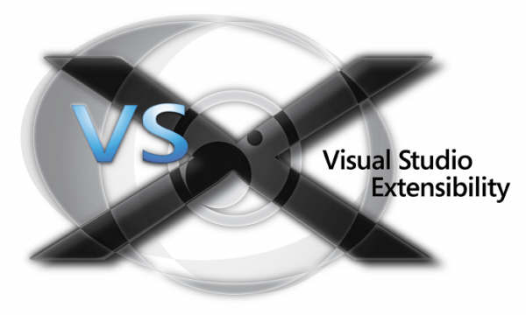

Slide 7
Visual Studio anpassen/erweitern
Code Snippets, Templates
Add-ins
Options, Customize
Visual Studio Packages
Makros

Slide 8
Visual Studio Automation

Slide 9
Automation
Grundlage für programmatischen Zugriff auf Elemente von Visual Studio
Von Office bekannt (Excel, Word, ...)
Ursprüngliche Idee: Automatisierung von Abläufen auch für "Normalsterbliche"
Objektmodell nahe an (sichtbaren) Elementen der Anwendung.
Visual Studio: Nicht nur ähnliche Menüs...
Ähnlichkeiten auch hinter den Kulissen...

Slide 10
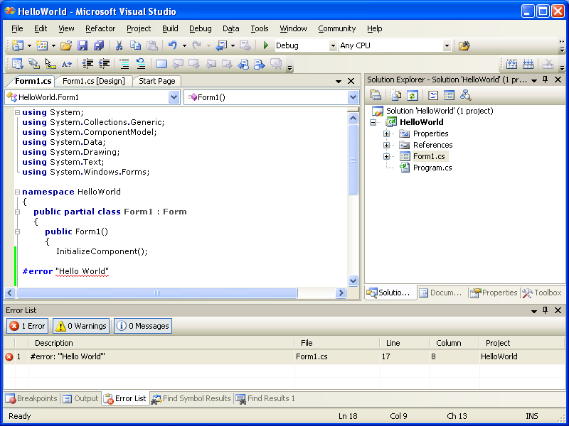
Anwendungselemente in der GUI…
Command Bars
Editoren,
Designer
Tool Windows

Slide 11
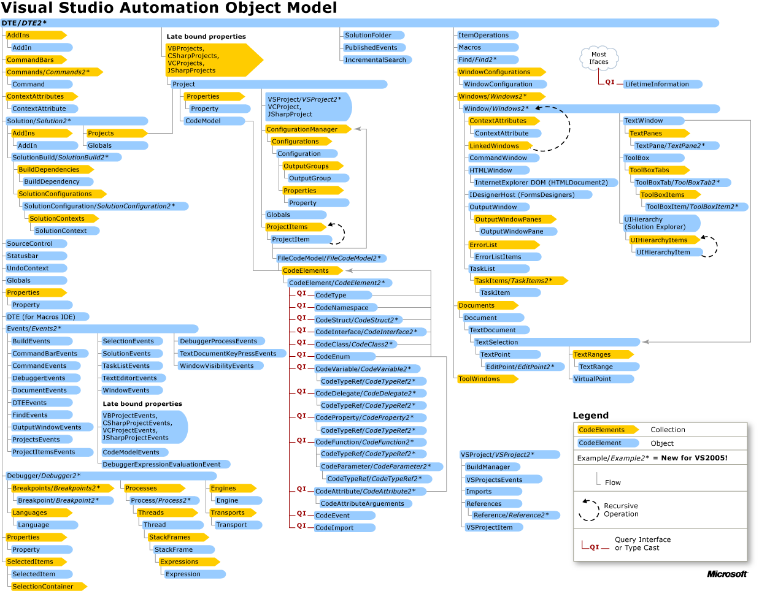
...und im Objektmodell

Slide 12
Automation Object Model
Sieht kompliziert aus? Entwarnung:
Man braucht nicht alles auf einmal zu kennen.
Einige wenige, immer wieder auftauchende Konzepte.
In der Praxis:
Was klingt für mich interessant?
Was kann ich jetzt brauchen?
Vieles unabhängig voneinander
Übersicht auf der MSDN Website

Slide 13
Beispiel: Zugriff auf Dokumente
Ausgangspunkt: DTE bzw. DTE2-Objekt
Darunter z.B. Documents-Collection

Slide 14
Weitere interessante Beispiele
Zugriff auf Solutions und Projekte
Solution, Project, ProjectItem
Zugriff auf Sprachelemente in Quellcodes:
FileCodeModel, CodeVariable, CodeFunction, etc.
Zugriff auf Tool-Windows
CommandWindow, TaskList, OutputWindow, etc.
Zugriff auf den Debugger
Debugger, Process, Program, StackFrame, etc.

Slide 15
Visual Studio Automation
Objektmodell
Bietet Zugriff auf viele (aber nicht alle) Features
COM-basiert
Manipulation über Methodenaufrufe
Zusätzliches Konzept: Commands

Slide 16
Command
Konzept eines "Dinges", das ...
...ein Stück Arbeit verrichten kann, und zwar nahe an dem, was der Anwender als Aktion verstehen würde.
..."weiss", ob es im aktuellen Zustand des System überhaupt Sinn macht (sichtbar ja/nein)
..."weiss", ob es im gerade im Moment ausführbar ist (aktiv ja/nein)
Nicht unbedingt als Objekt implementiert!

Slide 17
Commands und GUI
Commands selbst sind nicht sichtbar!
GUI erst durch Verknüpfung mit Elementen des Menüsystems ("CommandBars")
Menüeinträge, Icons
Ein Command kann mit beliebig vielen GUI-Elementen verbunden sein
Beispiel: File.SaveSelectedItems

Slide 18
Verknüpfung mit GUI-Elementen
Beispiel: File.SaveSelectedItems
File
...
Save Ctrl-S
...
Exit Alt-F4
File.SaveSelectedItems
- Visible?
Enabled?

Slide 19
Wo kommen Commands her?
"Eingebaute" Commands in Visual Studio
z.B. File.SaveSelectedItems, Edit.DeleteBackwards
Commands aus Add-ins und Packages
z.B. Weigelt.GhostDoc.AddIn.DocumentThis
Makros als Commands zugänglich
Aber keine "echten" Commands

Slide 20
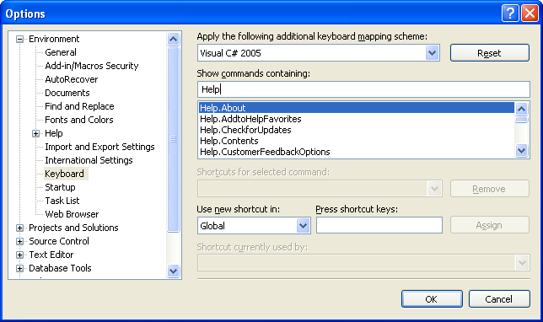
Tipp: Einfach mal stöbern...
Tools → Options → Keyboard

Slide 21
Makros

Slide 22
Makros
Mancher denkt dabei an Tastaturmakros
Z.B. in frühen Versionen von Visual C++: "Makro" tatsächlich Abfolge gedrückter Tasten.
Visual Studio (ab 6.0)
Makro = Abfolge von Funktionsaufrufen
"Live-Aufnahme" möglich
Erzeugt VBA-basierten Code
Nicht alles kann umgesetzt werden
z.B. Dialog: Debug -> Exceptions

Slide 23
Makros
Notes:
Makro im C#-Editor aufzeichnen, wieder abspielen
Makro-IDE öffnen --> RecordingModule --> Makro zeigen
Beispiel für komplexeres Makro: "Collapse All" (Ctrl-Ä)

Slide 24
Makros: Vorteile
Schnell und einfach zu erstellen
Grundgerüst kann über Makro-Rekorder aufgezeichnet werden
Nutzung als Proof-Of-Concept für Add-ins, etc.
Weitreichende Kontrolle über die IDE
Steuerung von Abläufen
Aufruf vom User über Menü, Icon, Hotkey
Aufruf über Events der IDE

Slide 25
Makros: Nachteile
Schlechte Performance
Abläufe fühlen sich z.T. "zäh" an
Keine "echte" Erweiterung der IDE möglich
z.B. neue Fenster
Programmiersprache
VB.Net-ähnlich
Tatsächlich "aufgebohrtes" VBA → "VBA.Net"
z.B. Nutzung von .NET Assemblies

Slide 26
ADd-ins

Slide 27
Visual Studio Add-ins
Möglichkeiten
Alles, was Makros auch können
aber "besser verpackt"
"echte" Commands
Visible true/false, Enabled true/false, Text
ToolWindows
Entwicklung in "richtigem" Code
C++, Managed Code (C#, VB.Net, ...)
In diesem Vortrag: Add-ins in C#

Slide 28
Visual Studio Add-in
Grundprinzip: Eine .NET-Klasse implementiert bestimmte Schnittstellen
IDTExtensibility2 für Benachrichtigungen
Visual Studio: OnStartupComplete, OnAddInsUpdate, OnBeginShutdown
Addin: OnConnection, OnDisconnection

Slide 29
Visual Studio Add-in
IDTCommandTarget für Commands
Methode Exec
Ausführen von Commands
Methode QueryStatus
Macht das Command aktuell überhaupt Sinn?
Ist es gerade ausführbar?
Wie lautet die textuelle Repräsentation?
z.B. Aufruf von zuletzt verwendeten Dokumenten
Commands also nicht als Objekte (COM Style...)

Slide 30
Add-inS

Slide 31
Add-ins: Registrierung
Früher COM, ab VS2005 XML-Datei (.addin)
Ablage in speziellem Verzeichnis ⇒ Auswertung beim Start von Visual Studio
Inhalt: u.a. Informationen über
Anzeigename, Kurzbeschreibung, Icon
Wo liegt die Add-in Assembly?
Welche .NET Klasse implementiert IDTExtensibility2?

Slide 32
Add-ins: .addin file
<?xml version="1.0" encoding="UTF-16" standalone="no"?> <Extensibility xmlns="http://schemas.microsoft.com/AutomationExtensibility"> <HostApplication> <Name>Microsoft Visual Studio</Name> <Version>8.0</Version> </HostApplication> <Addin> <FriendlyName>...</FriendlyName> <Description>...</Description> <AboutBoxDetails>...</AboutBoxDetails> <AboutIconData>...</AboutIconData> <Assembly>MyAddInAssembly.dll</Assembly> <FullClassName>MyAddIn.MainClass</FullClassName> <LoadBehavior>0</LoadBehavior> <CommandPreload>1</CommandPreload> <CommandLineSafe>1</CommandLineSafe> </Addin> </Extensibility>

Slide 33
Add-ins: Registrierung
In der Theorie: Diverse Verzeichnisse
In der Praxis: Drei relevante Verzeichnisse
My Documents\Visual Studio 2005\AddIns
D&S\All Users\Application Data\MSEnvShared\Addins
D&S\ UserName \Application Data\MSEnvShared\Addins
Notes:
Erstes Verz.: "Quick-and-dirty"
Wizard legt es dorthin
Schnell zu finden => Add-in entfernen
Weiteren Verz.: "Bullet-proof"
- "Echte" Installation

Slide 34
Pfade in der .addin-Datei
Möglichkeit 1: absoluter Pfad
Add-in Assembly kann an beliebigem Ort liegen
Bei Installation Anpassung der .addin-Datei notwendig → automatisiert z.B. mit Installer-Klasse in MSI

Slide 35
Pfade in der .addin-Datei
Möglichkeit 2: relativer Pfad
Ablage der Add-in Assembly bei der .addin-Datei
Oder in Verzeichnis unterhalb
Ok für eigene kleine Projekte...
Oder im engeren Bekannten/Kollegenkreis
Vorsicht: "My Documents" kann bei manchen Usern auf einem Netzwerklaufwerk liegen!
Evtl. Problem mit .NET Security!

Slide 36
Add-ins: Tool Windows
Zwei grundlegende Fensterarten in der IDE
Document Windows
z.B. Editoren, Designer
Tool Windows
Werkzeuge, Anzeige von Informationen, etc.
Add-ins: Nur Tool Windows
Document Windows: VSPackages

Slide 37
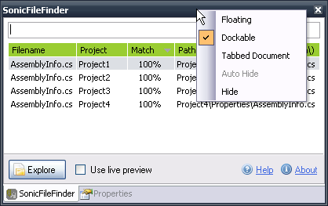
Add-ins: Tool Windows
Hosting des Tool Windows incl. Docking, etc. wird komplett von Visual Studio übernommen
Add-in Entwickler muss nur für Inhalt sorgen
Inhalt: WinForms UserControl

Slide 38
Add-ins: Tool Windows
Windows.CreateToolWindow2(...)
erstellt ein ToolWindow und liefert ein Objekt vom Typ des UserControls zurück
myToolWindow.SetTabPicture(...)
setzt das Icon, das im gedockten Zustand angezeigt wird
myToolWindow.Visible = true
zeigt das ToolWindow an

Slide 39
FAllstricke

Slide 40
Internationale Windows-Versionen
Addin-Pfade nur teilweise lokalisiert!
Ab ApplicationData englisch!
Auf englischsprachigem Windows:
C:\Documents and Settings\Roland\Application Data\ Microsoft\MSEnvShared\Addins\Demo.AddIn
Auf deutschem Windows:
C:\Documente und Einstellungen\Roland\Application Data\ Microsoft\MSEnvShared\Addins\Demo.AddIn

Slide 41
Lokalisierte Visual Studio Versionen
Visual Studio 2005: Fehler in Add-in Projekt
CultureInfo.TwoLetterISO als Teil des Schlüssels
z.B. "deTools" → "Extras"
Problem: Chinese Simplified & Traditional
In den Resourcen "zh-CHSTools" und "zh-CHTTools"
Gefixt in Visual Studio 2008
Notes:
Gefixt in 2008
Lösung: CultureInfo.Name statt TwoLetterISO
Aber: laut Doku .NET 3.0 auf Vista: "zh-Hans" statt "zh-CHS"...

Slide 42
Generierter Code in VS2008
string resourceName; ResourceManager resourceManager = new ResourceManager("... CultureInfo cultureInfo = new CultureInfo(_applicationObject.LocaleID); if(cultureInfo.TwoLetterISOLanguageName == "zh") { resourceName = String.Concat(cultureInfo.Name, "Tools"); } else { resourceName = String.Concat(cultureInfo.TwoLetterISOLanguageName, "Tools"); } toolsMenuName = resourceManager.GetString(resourceName);
Notes:
Hack für Faule: Eintrag für "zh-CHSTools" nach "zhTools" kopieren (kein Unterschied zw. Trad. & Simpl.)

Slide 43
Lokalisierte Visual Studio Versionen
Scopes für Tastenbelegung nicht einheitlich
Englisch: "Text Editor::"
Deutsch: "Text-Editor::"
Spanisch: "Editor de Texto" ...
(Teil-)Lösung (übler Hack)
http://weblogs.asp.net/rweigelt/archive/2006/07/16/458634.aspx

Slide 44
Zusammenfassung Add-ins
Schon etwas komplizierter als Makros
Aber: Add-ins ohne "professionelles" Setup relativ schnell geschrieben
Deutlich weiter reichende Kontrolle über IDE
Allerdings:
Keine neuen Projekttypen
Keine neuen Dokumenttypen, Editoren, Designer
Notes:
Sieht aus wie VB.Net, auch Nutzung von .NET-Bibliotheken, aber: ist VBA, stark aufgebohrt.

Slide 45
Links
Freeware Add-ins
GhostDoc
http://www.roland-weigelt.de/ghostdoc
SonicFileFinder
http://sonicfilefinder.jens-schaller.de
Hilfe/Infos zur Programmierung
Microsoft Extensibility Forum
http://forums.microsoft.com/MSDN/ShowForum.aspx?ForumID=57&SiteID=1
Carlos J. Quintero (MVP)
http://www.mztools.com/resources_vsnet_addins.htm

Slide 46
Packages

Slide 47
Visual Studio Packages
Alle Möglichkeiten von Makros und Add-ins
Zusätzlich
Eigene Dokumenttypen
Eigene Projekttypen
Integration eigener Programmiersprachen, Source Control Provider, Debugger
Eigene Seiten in Project Properties
"The Sky is the Limit"

Slide 48
möglichkeiten

Slide 49
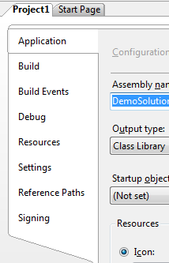
Beispiel: PropertyPages
Hosting als User Control
Beispiel: Im SDK unter 2007.02\VisualStudioIntegration\Archive\CS_Samples\ProjectSubtype\ProjectSubtype

Slide 50
Beispiel: PropertyPages
Wie?
Ableiten von FlavoredProjectBase
Implementierung von IVsHierarchy
Überladen von GetProperty(uint itemId, int propId, out object property)
propId auf VSHPROPID_PropertyPagesCLSIDList matchen
Beispiel: Im SDK unter 2007.02\VisualStudioIntegration\Archive\CS_Samples\ProjectSubtype\ProjectSubtype

Slide 51
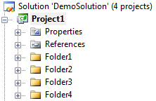
Beispiel: Icons & Co
Icons für bestimme Folder/Dateien tauschen
Beispiel: Seit VS2005 gibt es einen Properties Folder mit einem speziellen Icon
Code: Ebenfalls im ProjectSubtype Sample, jedoch mit alten C++ Resourcen
Kontrolle über Umbenennen, Löschen, von Foldern/Dateien
IVsHierarchy: Du bist der Baum!

Slide 52
Beispiel: Templates filtern
Item Templates
Nur für bestimmte Folder zulassen
Auswahl einschränken
Etc.

Slide 53
Entwicklung

Slide 54
VSPackages - Entwicklung
Entwicklung: Managed oder Unmanaged
Empfehlung: Managed über Visual Studio SDK
Während der Entwicklung stellt SDK einen DLK (Developer Load Key) bereit
DLK ist notwendig, damit das Package überhaupt geladen werden kann
Verwendung: PLK (Package Load Key) notwendig für Betrieb ohne installiertes Visual Studio SDK
gibt es kostenlos über VSIP

Slide 55
VSPackages – Visual Studio SDK
Sehr viele Beispiele
Reference Samples sehr gut und ausführlich dokumentiert (mehr Doku als Code)
"IronPythonIntegration" ist das größte und vollständigste Beispiel
C++ muss für einige Samples installiert sein, weil der Pre-Processor verwendet wird
Ansonsten Fehlermeldung: "Can't start preprocessor"
Visual Studio SDK Browser ist ein guter Einstieg
Basis-Package: "C# Reference.Package"

Slide 56
VSPackages - Erstellung
Visual Studio 2005 Wizard
Other Project Types -> Extensibility
Visual Studio Integration Package
Basis Implementierung eines Packages
Visual Studio Language Package
Erstellung einer eigenen Sprache unter Verwendung des Babel Language Package
Syntax Highlighting
Error Marks
Statement Completion
etc.

Slide 57
VSPACKAGES

Slide 58
VSPackages - Aufbau
Beispiel: "C# Reference.Package" aus SDK
Öffnen von BasisPackage.cs nach dem Laden von der Solution (Package.sln)

Slide 59
VSPackages - Aufbau
Alle Packages sind von Package abgeleitet
Diverse COM-Interfaces werden implementiert
etc.

Slide 60
VSPackages - Aufbau
Packages: Registrierung COM-basiert
Erleichterung: Entwicklung in eigenen Registry-Zweigen (Standard: 8.0Exp)
Gefahrloser Reset des Zweiges auf Defaults möglich
Über Eintrag ein Startmenü Visual Studio 2005 SDK -> 2007.02 -> Reset the Visual Studio 2005 Experimental hive
"C:\Program Files\Visual Studio 2005 SDK\2006.09\VisualStudioIntegration\Tools\Bin\VsRegEx.exe" GetOrig 8.0 Exp

Slide 61
VSPackages - Aufbau
In früheren SDK Versionen mussten Ressourcen in C++ DLLs ausgelagert werden
Durch Setzen dieses Flags ist das nicht mehr nötig

Slide 62
VSPackages - Aufbau
Visual Studio ist COM basiert und COM bedeutet GUIDs
Visual Studio erwartet in der Registry einen Eintrag für Packages in einem Packages Zweig
Package wird beim Build automatisch dort eingetragen (per MSBuild)
Wichtig: Für PLK wird genau diese GUID benötigt
Notes:
MSBuild: Siehe Project-File
<PropertyGroup>
<TargetRegistryRoot>Software\Microsoft\VisualStudio\8.0Exp</TargetRegistryRoot>
<RegisterOutputPackage>true</RegisterOutputPackage>
<RegisterWithCodebase>true</RegisterWithCodebase>
</PropertyGroup>
<Import Project="$(MSBuildBinPath)\Microsoft.CSharp.targets" />
<Import Project="..\..\..\..\Tools\Build\Microsoft.VsSDK.targets" />

Slide 63
VSPackages - Debugging
Zu Debugging-Zwecken wird durch das SDK ein neuer Registry-Hive erstellt
HKLM\Software\Microsoft\VisualStudio\8.0Exp

Slide 64
VSPackages - Debugging
Zum Debuggen in den Project-Properties die folgenden Einstellungen eintragen:
Command line arguments: "/roofsuffix Exp"
Start external program : "Pfad zu devenv.exe"

Slide 65
VSPackages - Installation
Installation am Besten über VS Deployment Project (MSI-Installer)
VSPackage wird mit Hilfe eines SDK-Tools (regpkg.exe) registriert
Liegt unter …\Visual Studio 2005 SDK\2007.02\VisualStudioIntegration\Tools\Bin
regpkg.exe darf nicht mit ausgeliefert werden
mit Parameter /regfile können die Registrierinformationen in ein Registry File geschrieben werden

Slide 66
Weitere Informationen
Visual Studio 2005 Extensibility Webcasts
http://msdn2.microsoft.com/de-de/vstudio/Aa700829.aspx
Visual Studio Extensibility Developer Center
http://msdn2.microsoft.com/de-de/vstudio/aa700819.aspx
Visual Studio 2005 SDK (letzte Version, danach nur noch Visual Studio 2008)
http://www.microsoft.com/downloads/details.aspx?familyid=51a5c65b-c020-4e08-8ac0-3eb9c06996f4&displaylang=en
Dr. Ex's Weblog
http://blogs.msdn.com/dr._ex/default.aspx
VSX Team Blog http://blogs.msdn.com/vsxteam/archive/2007/06/05/VS-SDK-Roadmap-for-June-2007.aspx
VSIP Members Login
http://www.vsipmembers.com/Anonymous/Default.aspx

Slide 67
Zusammenfassung

Slide 68
Auswahl des richtigen Werkzeugs
Wenn einfache Automatisierung der IDE gewünscht und sichtbarer Source-Code kein Problem ⇒ Makros
Wenn Entwicklung in höherer Programmier-sprache erfolgen soll und Möglichkeiten des Automation Models ausreichend ⇒ Add-ins
Für eigene Projekttypen, Editoren, Designer Debugger, Sprachen, etc. ⇒ VSPackage

Slide 69
Colorschema

